Slide 1
Site web HTML / CSS
Le Buan Chloé A1 G4

Slide 2
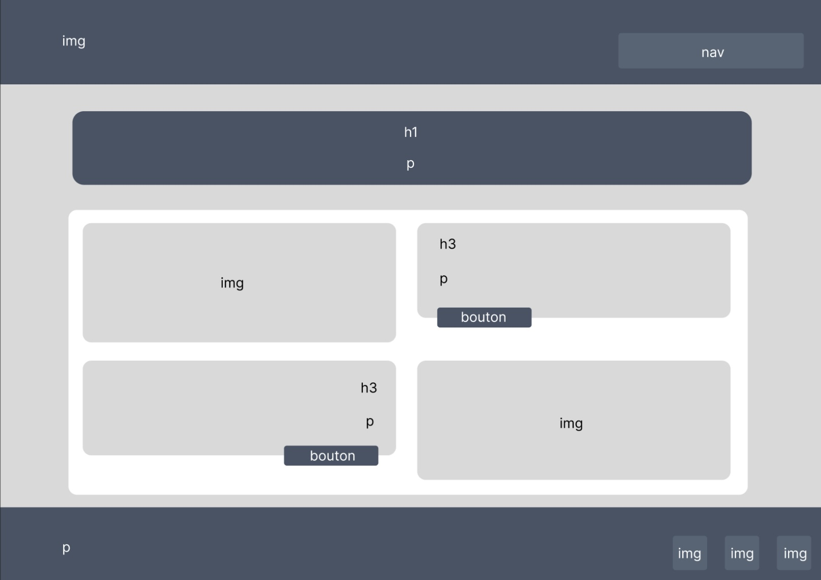
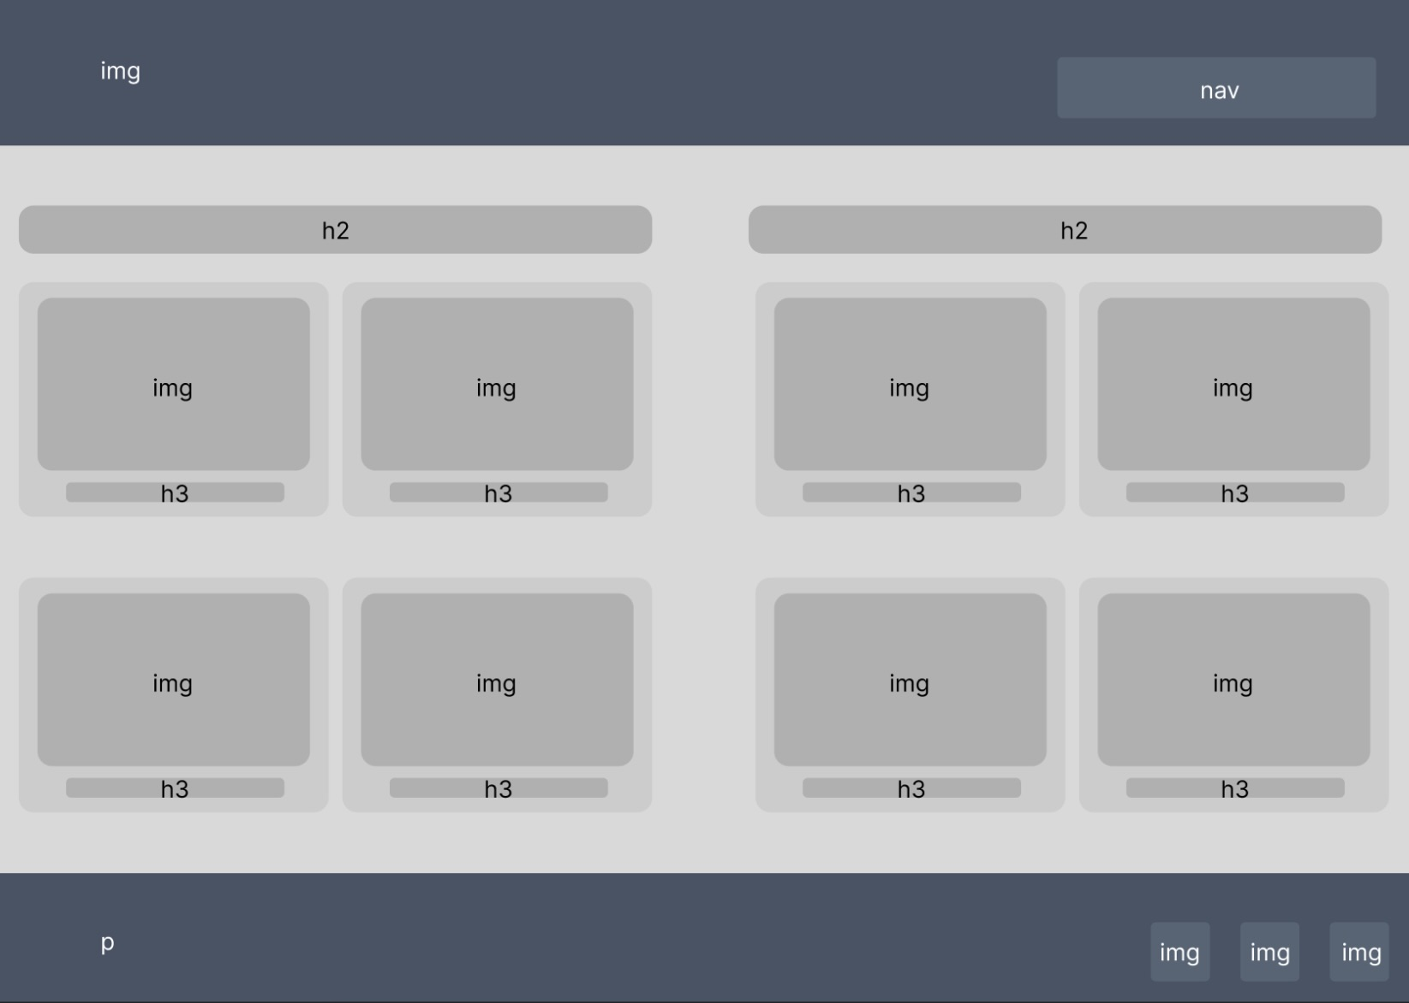
Wireframe

Slide 3
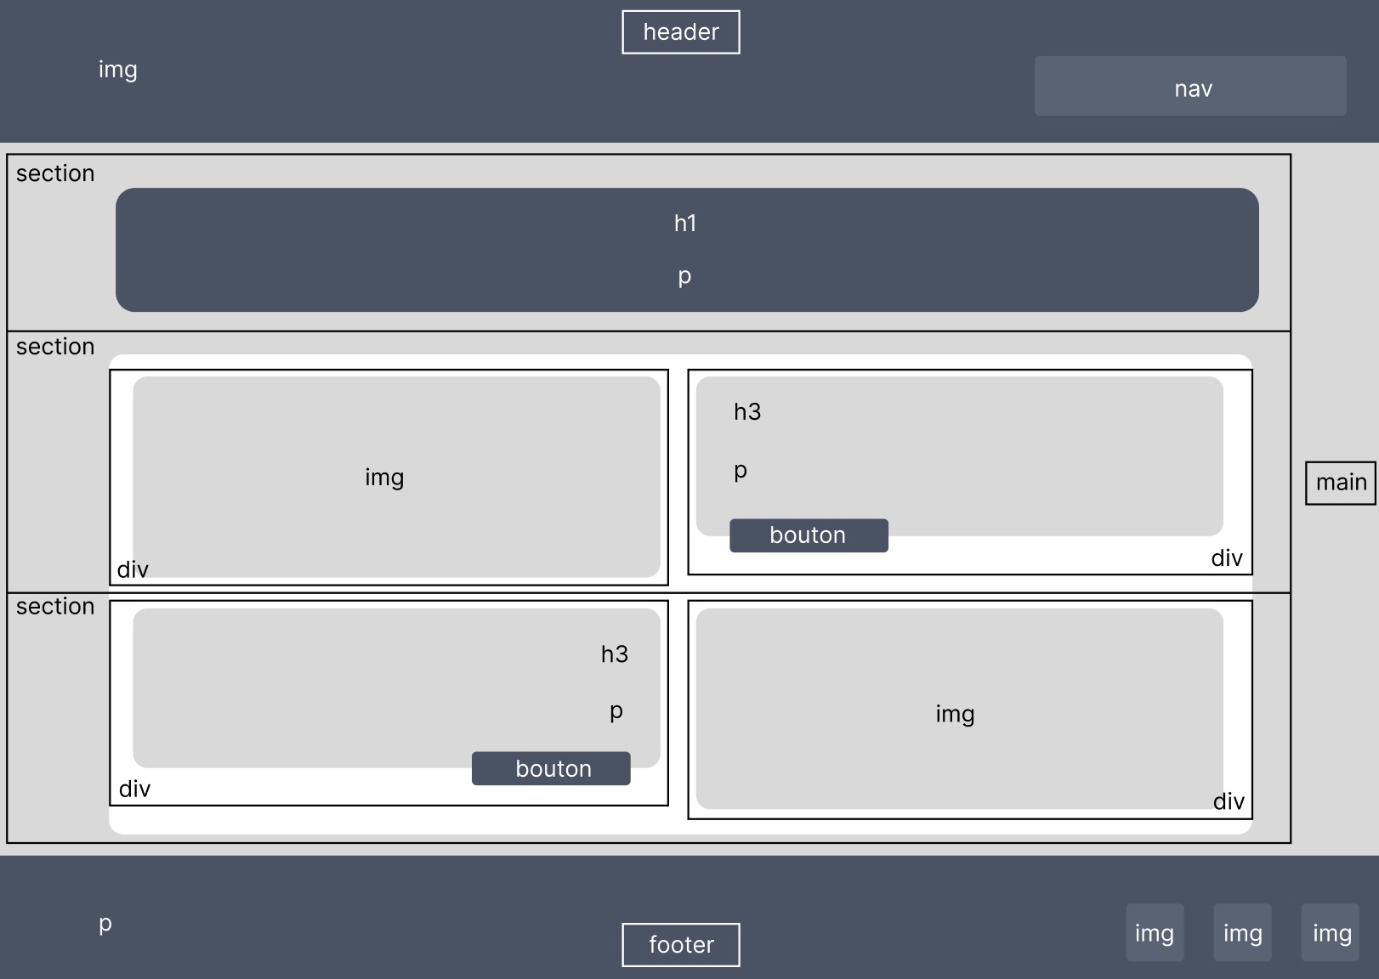
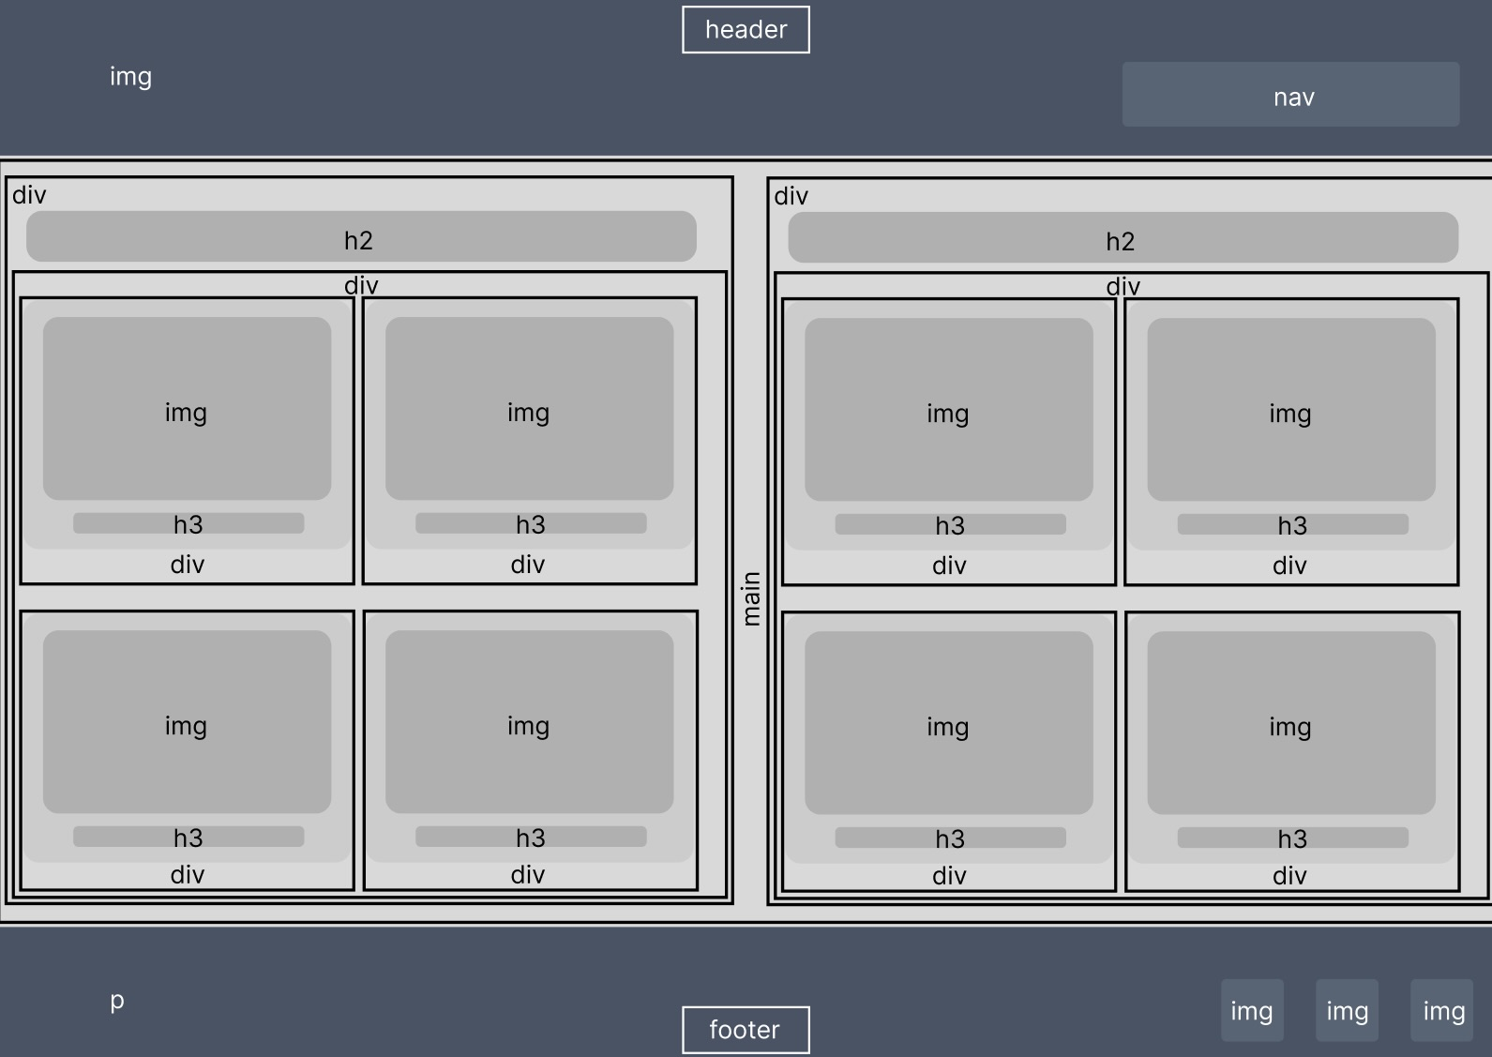
Zoning

Slide 4
Lien Git-Hub
https://github.com/chloelb4/evalHTML_LEBUAN_CHLOE_G4.git

